Slide 1
Nowcasting der Hospitalisierungsinzidenz
Matthias an der Heiden
Berlin, 01. Oktober 2021

Slide 2
Nowcasting der Hospitalisierungsinzidenz
Daten: an das RKI übermittelte hospitalisierte COVID-19 Fälle
Zeitraum: 01.03.2021 - Gegenwart
Ziel: Korrektur für entstehende Verzögerungen zwischen Hospitalisierung eines COVID-19 Falles und dem Eingang dieser Information am RKI

Slide 3
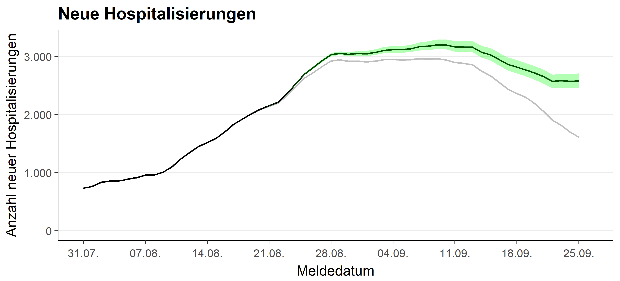
Nowcasting der Hospitalisierungsinzidenz

Slide 4
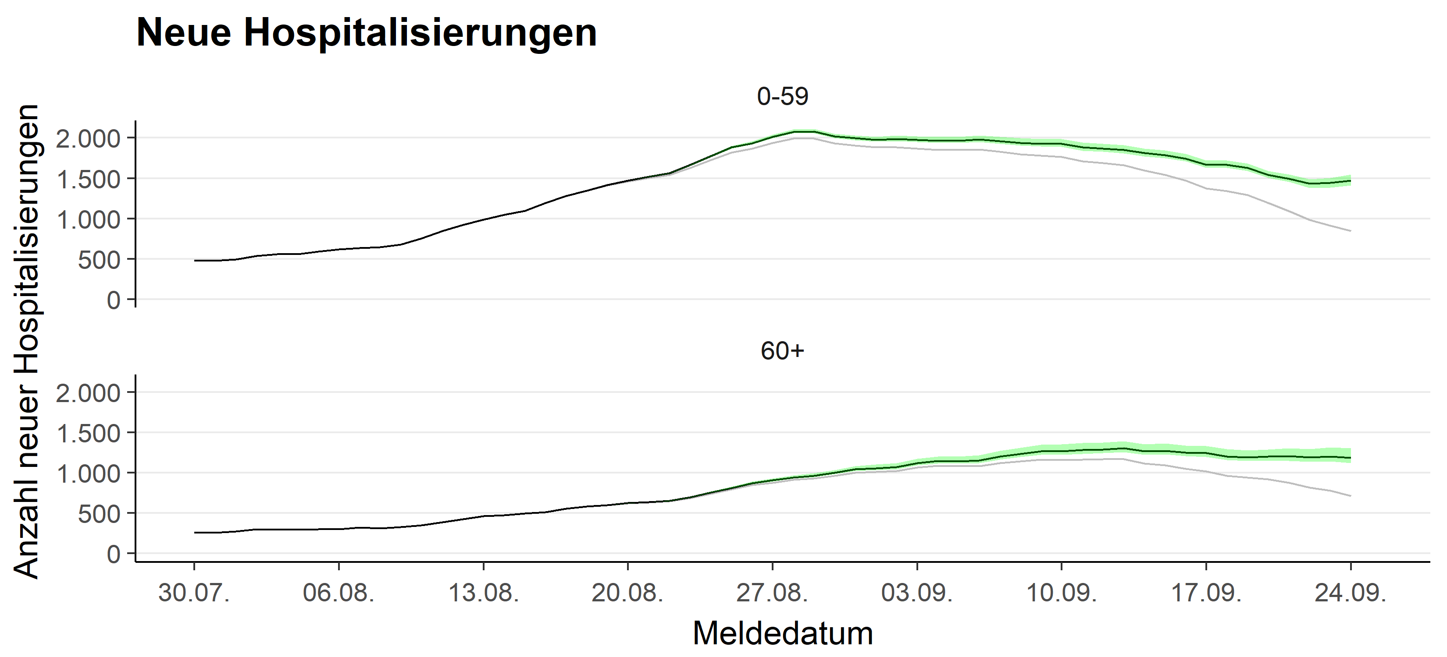
Nowcasting der Hospitalisierungsinzidenz – unter/über 60 Jahre

Slide 5
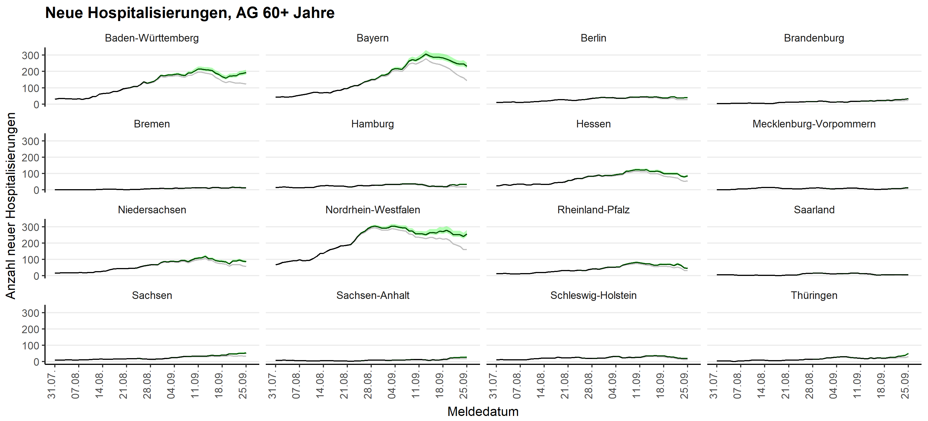
Nowcasting der Hospitalisierungsinzidenz

Slide 6
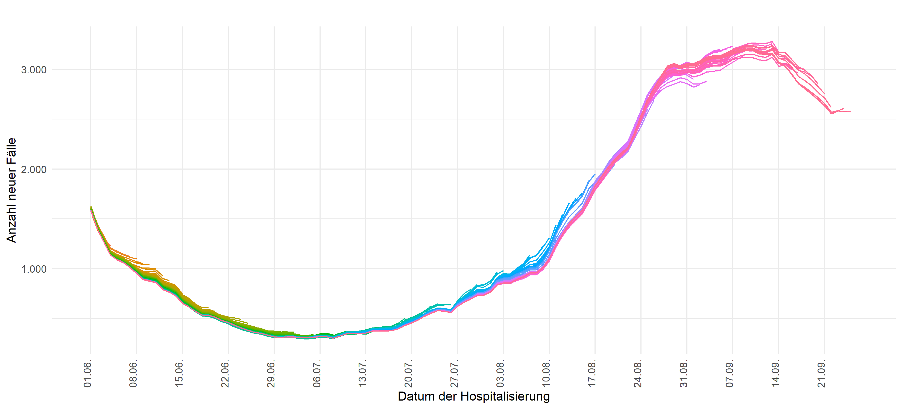
Nowcasting der Hospitalisierungsinzidenz

Slide 7
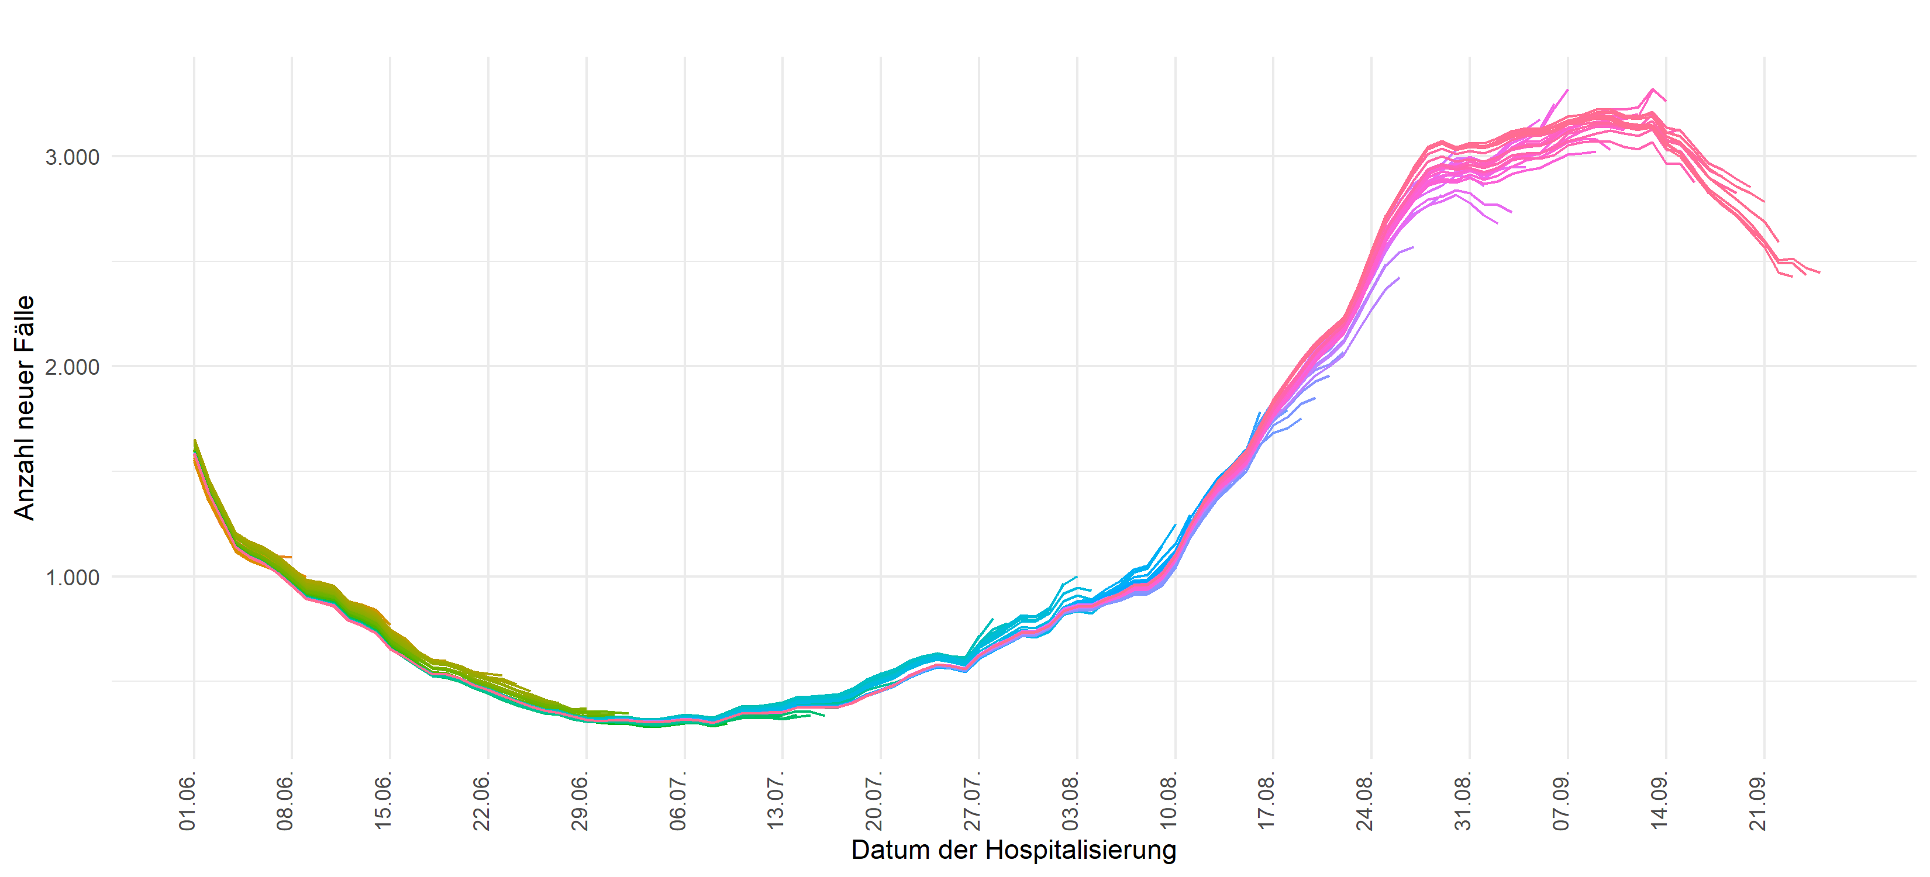
Nowcasting der Hospitalisierungsinzidenz

Slide 8
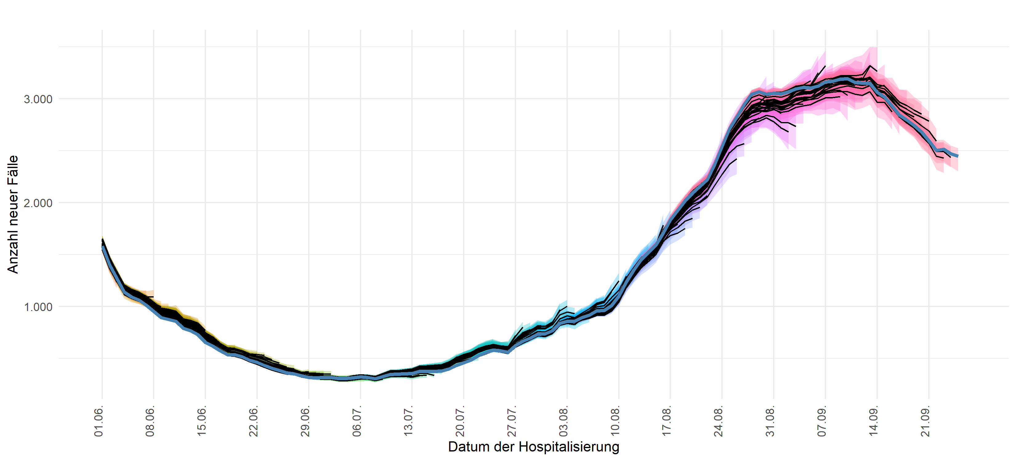
Nowcasting der Hospitalisierungsinzidenz

Slide 9
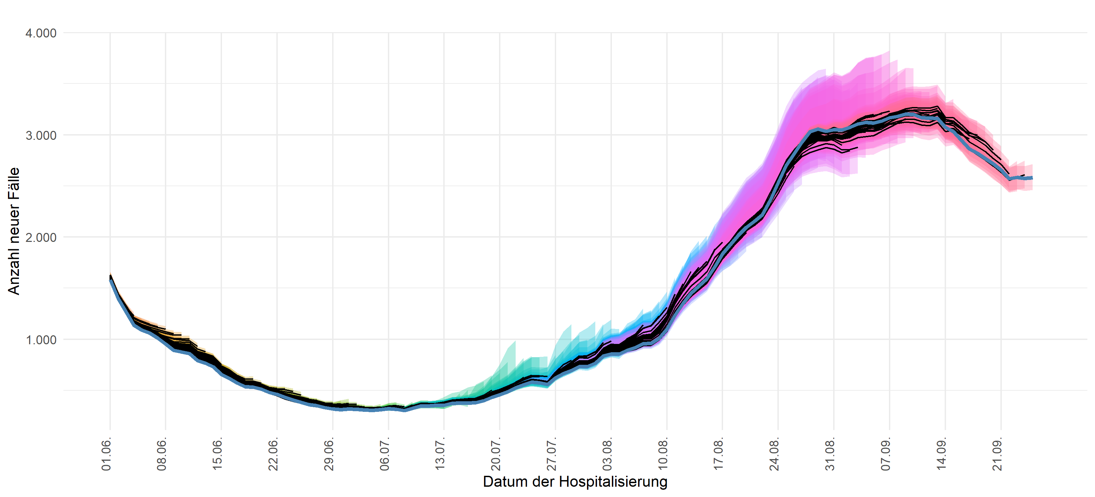
Nowcasting der Hospitalisierungsinzidenz

Slide 10
Diskussion
Ein Nowcasting der Hospitalisierungsinzidenz erscheint auf Ebene der Bundesländer machbar
Zeitreihe der 7-Tages Hospitalisierungsinzidenz nach Meldedatum wird anhand des Meldeverzugs nach oben korrigiert
Eine Aufteilung für die Altersgruppen unter 60 und 60+ machbar
Hauptvorteile des Nowcastings:
aktueller Trend wird sichtbar
Größenordnung der Hospitalisierungsinzidenz wird richtig eingeschätzt

